Slide 1
Minicurso de C
Aula 02 - Operadores e estruturas de decisão

Slide 2
Tipos de operadores
1

Slide 3
Em C temos operadores unários, binários e ternários. Clasificados como:
Atribuição
Aritméticos;
Relacionais;
Lógicos;
Bit a bit;
Condicionais;
Operadores de Conversão

Slide 4
Operadores de Atribuição
2

Slide 5
Os operadores são:
atribuição simples
(=)
atribuição com operador
+=, -=, *=, /=, %=, &=, ^=, <<=, >>=.

Slide 6
Operadores Aritméticos
3

Slide 7
Operador Tipo Descrição
+ Binário Soma dois operandos.
- Binário Subtrai o segundo operando do primeiro.
* Binário Multiplica dois operandos.
/ Binário Divide o primeiro operando pelo segundo.
% Binário Retorna o resto da divisão.
++ Unário Incrementa o operando em 1 .
-- Unário Decrementa o operando em 1
+= Binário Incrementa o operando à esquerda pelo valor à direita.
-= Binário Decrementa o operando à esquerda pelo valor à direita.

Slide 8
Exemplo prático
ACESSE AQUI

Slide 9
Operadores Relacionais
4

Slide 10
Os operadores relacionais realizam a comparação entre dois valores ou objetos
Operador Descrição
== Igual a
!= Diferente de
> Maior que
< Menor que
>= Maior ou igual a
<= Menor ou igual a

Slide 11
Exemplo prático
ACESSE AQUI

Slide 12
Operadores Lógicos
5

Slide 13
Os operadores lógicos são usados para combinar expressões booleanas. O resultado de uma expressão lógica é true ou false, dependendo das condições.
Operador Descrição
&& E lógico (AND)
|| OU lógico (or)
! NÃO lógico (NOT)

Slide 14
Exemplo prático
ACESSE AQUI

Slide 15
Operadores bit a bit
6

Slide 16
Os operadores bit a bit trabalham diretamente sobre os bits de seus operandos, realizando operações lógicas bit a bit.
Operador Descrição
& E bit a bit (AND)
| OU bit a bit (OR)
^ OU exclusivo bit a bit (XOR)
~ NÃO bit a bit (NOT)
<< Deslocamento à esquerda
>> Deslocamento à direita

Slide 17
Exemplo aplicado a microcontroladores
ACESSE AQUI

Slide 18
Operador Condicional
7

Slide 19
O operador condicional ou ternário é usado para decidir entre dois valores com base em uma condição. É o único operador ternário em C, ou seja, opera com três operandos.
Operador Descrição
? : (teste ? verdadeiro : falso)

Slide 20
Exemplo prático
ACESSE AQUI

Slide 21
Estruturas de decisão
8

Slide 22
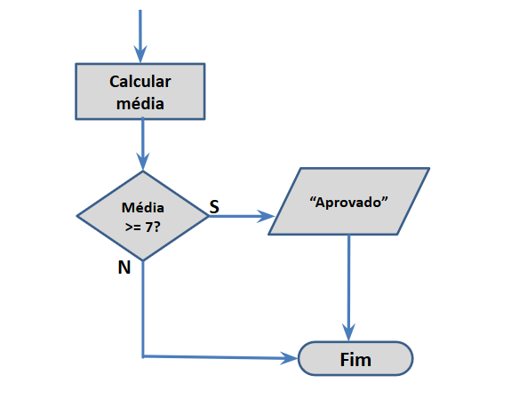
Estruturas de decisão possibilitam controlar o fluxo do programa com base em condições lógicas.
Principais estruturas:
if
else
else if
switch case

Slide 23
if
Descrição: Executa um bloco de código se uma condição for verdadeira.
Uso: Ideal para verificar condições únicas.

Slide 24
Exemplo prático
ACESSE AQUI

Slide 25
else
Descrição: Fornece um bloco de código alternativo se a condição do if for falsa.
Uso: Útil para manipular condições opostas.

Slide 26
Exemplo prático
ACESSE AQUI

Slide 27
else if
Descrição: Permite testar múltiplas condições sequencialmente.
Uso: Para situações onde mais de uma condição precisa ser verificada.

Slide 28
Exemplo prático
ACESSE AQUI

Slide 29
switch case
Descrição: Seleciona entre diferentes blocos de código com base no valor de uma variável.
Uso: Ideal para simplificar decisões baseadas em valores fixos, como menus ou estados.

Slide 30
switch case
switch: inicializa a estrutura e recebe a variável;
case: Blocos de código para cada possível valor da variável;
break: Evita que o programa execute os próximos case;
default: Executa se nenhum case corresponder ao valor;

Slide 31
Exemplo prático
ACESSE AQUI

Slide 32
Resumo geral
9

Slide 33
Operadores de Atribuição
Descrição: Atribuem valores às variáveis.
Principais Operadores: =, +=, -=, *=, /=, %=
Operadores Aritméticos
Descrição: Realizam operações matemáticas básicas.
Principais Operadores: + (adição), - (subtração), * (multiplicação), / (divisão), % (módulo)
Operadores Relacionais
Descrição: Comparam dois valores e retornam verdadeiro ou falso.
Principais Operadores: == (igual), != (diferente), < (menor que), > (maior que), <= (menor ou igual), >= (maior ou igual)
Operadores Lógicos
Descrição: Combinam expressões booleanas.
Principais Operadores: && (E lógico), || (OU lógico), ! (NÃO lógico)
Operadores Bit a Bit
Descrição: Operam diretamente sobre os bits de variáveis inteiras.
Principais Operadores: & (AND), | (OR), ^ (XOR), ~ (NOT), << (deslocamento à esquerda), >> (deslocamento à direita)
Operador Condicional
Descrição: Operador ternário que substitui if-else simples.
Operador: ?:

Slide 34
Estruturas de decisão:
if: Verifica uma condição específica.
else: Executa uma alternativa se o if for falso.
else if: Verifica múltiplas condições sequencialmente.
switch-case: Escolhe uma opção entre várias, útil para valores fixos.
Dicas:
Use if-else para condições variáveis e complexas.
Use switch-case para simplificar verificações de valores específicos.

Slide 35
Estruturas de decisão:
if: Verifica uma condição específica.
else: Executa uma alternativa se o if for falso.
else if: Verifica múltiplas condições sequencialmente.
switch-case: Escolhe uma opção entre várias, útil para valores fixos.
Dicas:
Use if-else para condições variáveis e complexas.
Use switch-case para simplificar verificações de valores específicos.

Slide 36
Tarefa
10

Slide 37
Faça um programa em C de uma calculadora que realiza as quatro operações básicas: adição, subtração, multiplicação e divisão.
Obs: Você pode utilizar a estrutura switch case para cada uma das operações;
Obs: Você pode utilizar a estrutura if else para evitar a divisão por zero

Slide 38
Obrigado!
Alguma dúvida?

